Slide 1


Číslo projektu | CZ.1.07/1.4.00/21.1405
Název sady materiálů | Vyjmenovaná slova (VS)
Název materiálu | VY_32_INOVACE_14_ Význam VS po M – my, mýt , myslit
Autor | Mgr. Jana Lišková

Slide 2

Význam vyjmenovaných slov M
- my
- mýt
- myslit
Autorem materiálu a všech jeho částí, není–li uvedeno jinak, je Mgr. Jana Lišková
2.ZŠ Dobříš

Slide 3
my
mýt
myslit
mýlit se
hmyz
Řada vyjmenovaných slov:
myš
hlemýžď
mýtit
zamykat
smýkat
dmýchat
chmýří
nachomýtnout se
Litomyšl

Slide 4

MY
význam / synonyma
(slova stejného nebo podobného významu)
já
ty
+
M Y

Slide 5
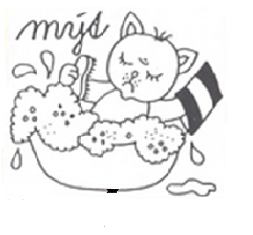
MÝT
význam / synonyma
(slova stejného nebo podobného významu)
čistit
umývat
mýt nádobí
okna
podlahu
auto…
Petr pomáhal mamince mýt nádobí.

Slide 6
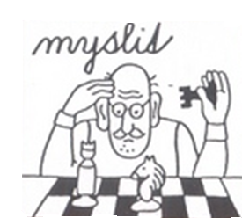
MYSLIT (MYSLET)
význam / synonyma
(slova stejného nebo podobného významu)
přemýšlet
uvažovat
hloubat
dumat
Právě jsem na tebe myslela.

Slide 7
my
zájmeno
mýt
myslit
mýlit se
Pokud odstraníš z řady vyjmenovaných slov všechna podstatná jména a slovesa, zbyde ti pouze jedno slovo.
Jaké to je?
hmyz
myš
hlemýžď
mýtit
zamykat
smýkat
dmýchat
chmýří
nachomýtnout se
Litomyšl

Slide 8
Zdroje:
- galerie office
- http://skolicka6.rajce.idnes.cz/VYJMENOVANA_SLOVA
- vlastní

